Slide 1


Slide 2



Slide 3
مدرس المادة
دكتور : اسامة حسام الدين
http://osama-hosam.blogspot.com

Slide 4
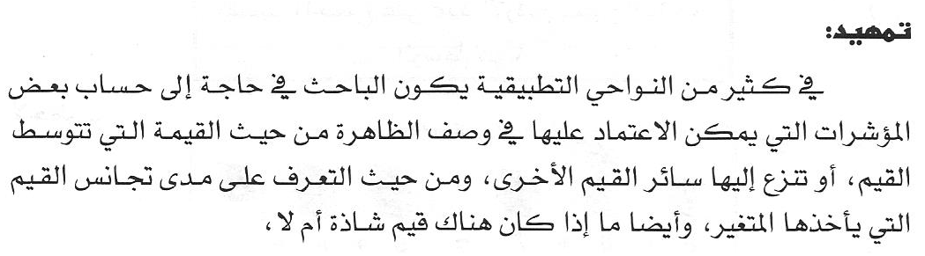



مقاييس النزعة المركزية
البيانات المبوبة والبيانات الغير مبوبة

Slide 5
البيانات الغير مبوبة
في الجدول التالي عينة من 30 اسرة والارقام الموجودة
في الجدول هي عدد افراد الاسرة (شاملة الوالدين)
5 | 7 | 2 | 5 | 4 | 3 | 7 | 3 | 4 | 3
3 | 5 | 4 | 3 | 6 | 7 | 3 | 5 | 6 | 6
3 | 6 | 5 | 4 | 5 | 4 | 7 | 3 | 5 | 7
والبيانات الغير مبوبة هي البيانات المجموعة للبحث دون تنظيمها
أي (بيانات غير منظمة) كما في الجدول السابق

Slide 6
البيانات المبوبة
الجدول التكراري المتجمع الصاعد
جدول تكراري ذا فئات
جدول تكراري بسيط
الفئات | التكرار ( عدد الأسر )
اقل من 4 | 9
اقل من 6 | 21
اقل من 8 | 30
الفئات | التكرار ( عدد الأسر )
2-3 | 9
4-5 | 12
6-7 | 9
المجموع | 30
عدد أفراد الأسرة | التكرار ( عدد الأسر )
2 | 1
3 | 8
4 | 5
5 | 7
6 | 4
7 | 5
المجموع | 30

Slide 7
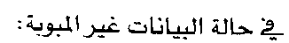
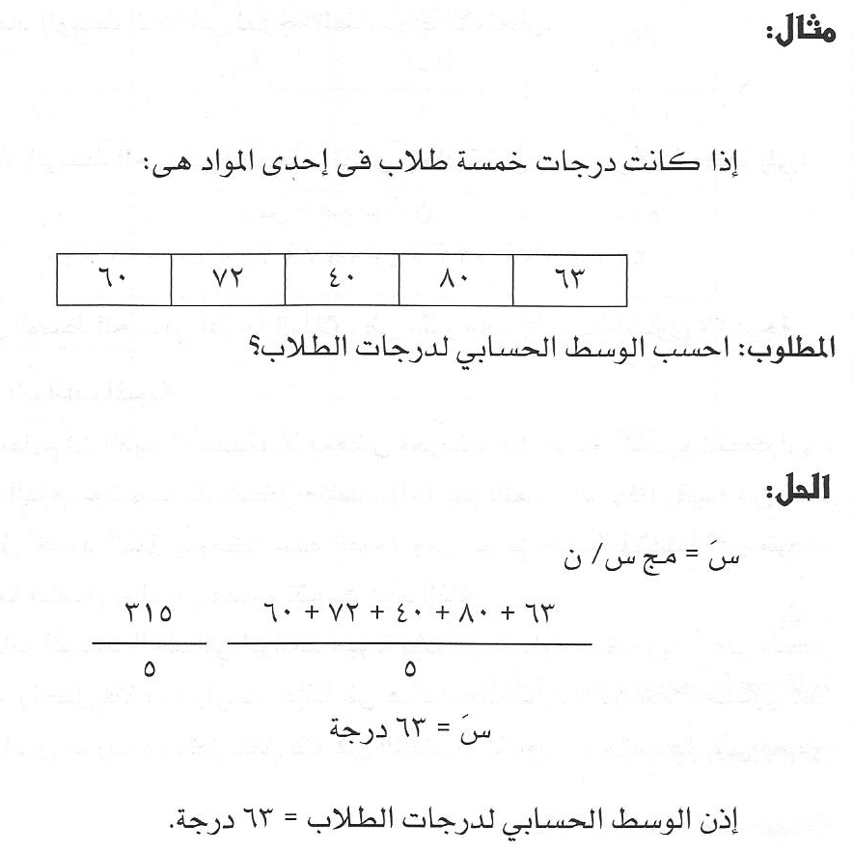
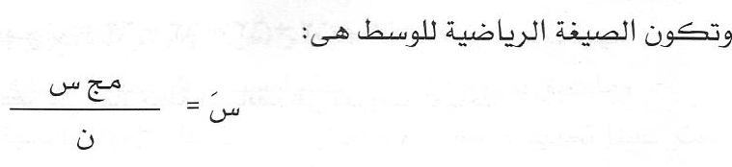
الوسط الحسابي
الوسط الحسابي لمجموعة من القيم = مجموع القيم / عددهم

Slide 8
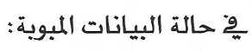
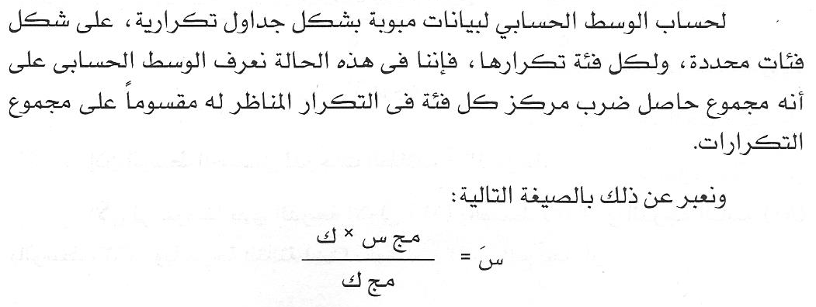
الوسط الحسابي

Slide 9

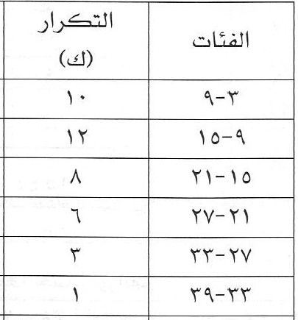
الوسط الحسابي
احسب الوسط الحسابي

Slide 10
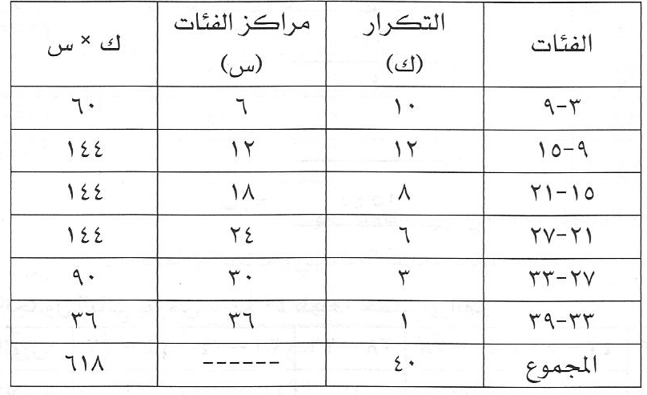
الوسط الحسابي
احسب الوسط الحسابي
الحل
استكمال الجدول
ليصبح كالتالي
الوسط الحسابي = 618 \ 40 = 15.4

Slide 11
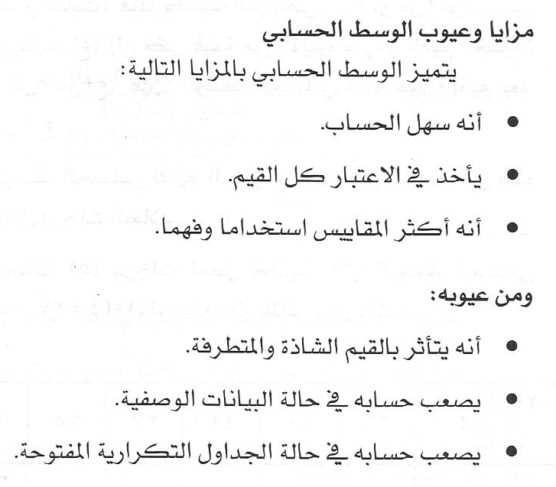
الوسط الحسابي

Slide 12
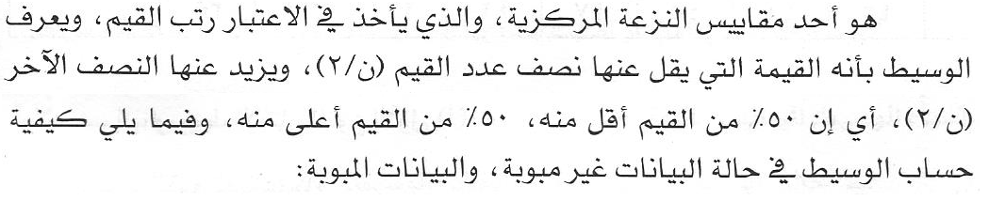
الوسيط

Slide 13
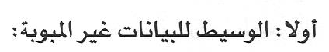
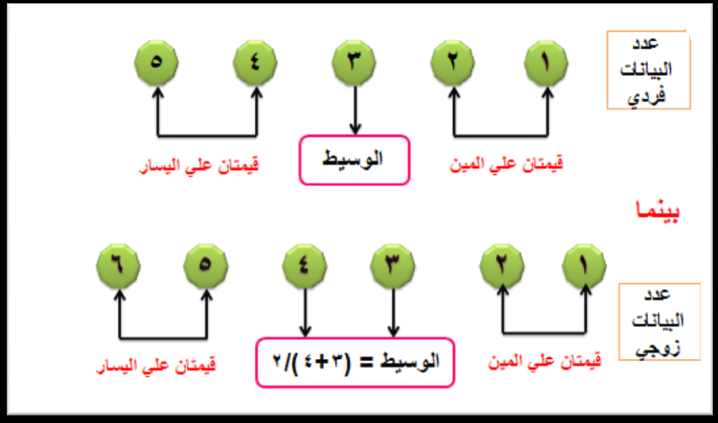
الوسيط
بعد ترتيب الارقام تصاعديا يوجد حالتين (عدد البيانات فردي ، وعدد زوجي) الوسيط يتم
حسابه كما بالشكل الاتي:

Slide 14
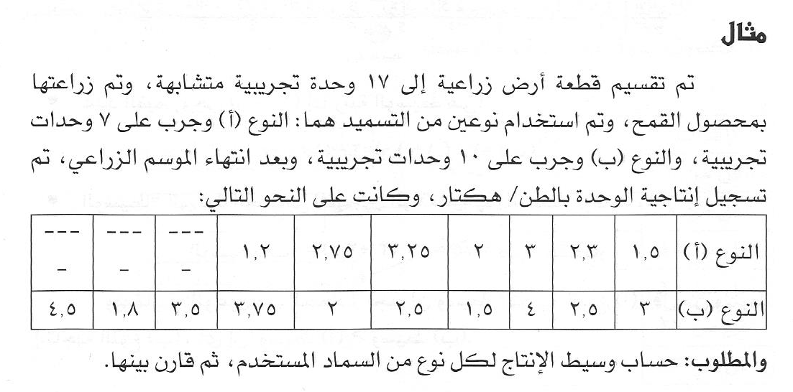
الوسيط

Slide 15
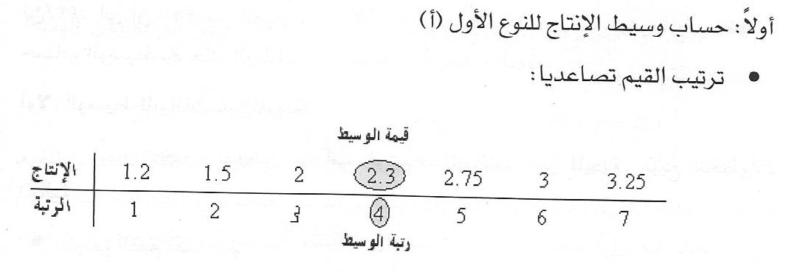

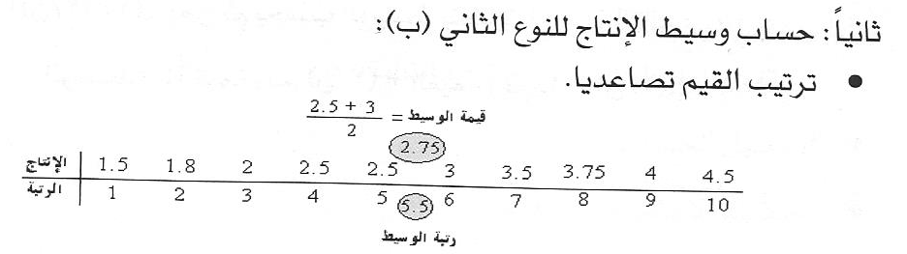
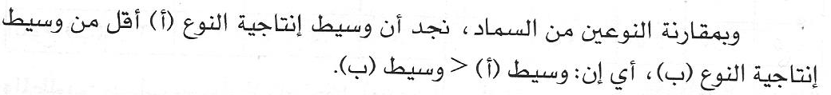
الوسيط

Slide 16
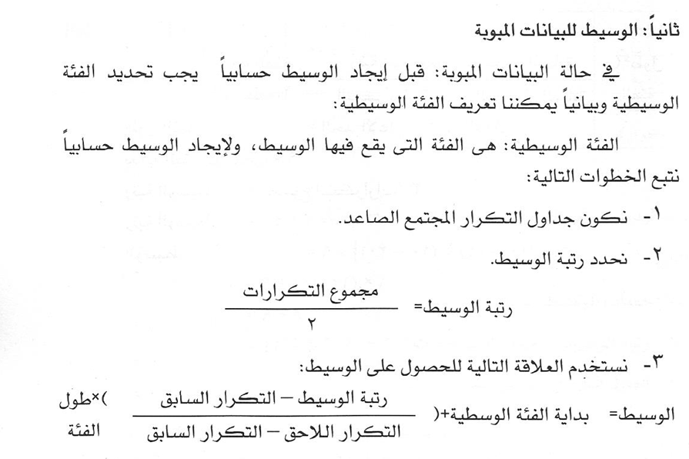
الوسيط

Slide 17


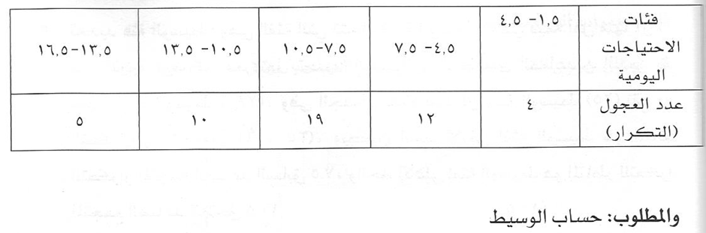
الوسيط

Slide 18

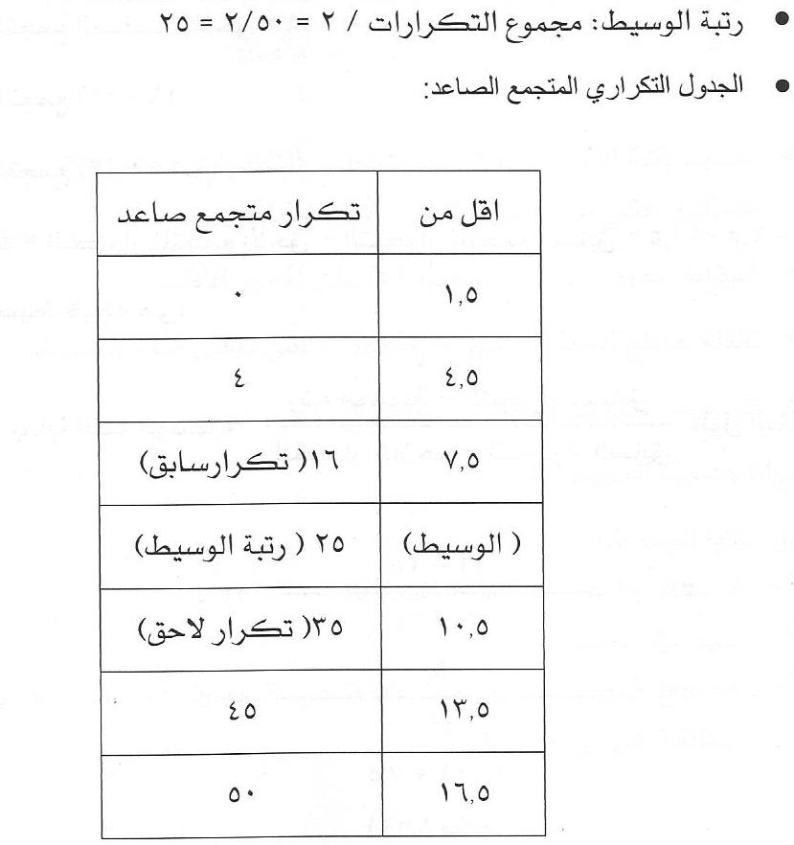
الوسيط

Slide 19
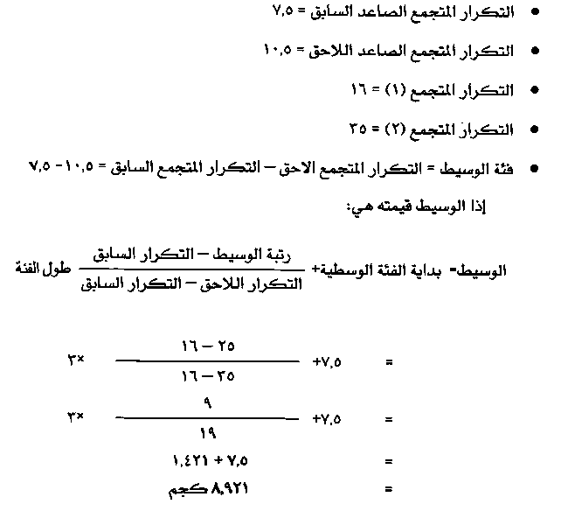
الوسيط

Slide 20
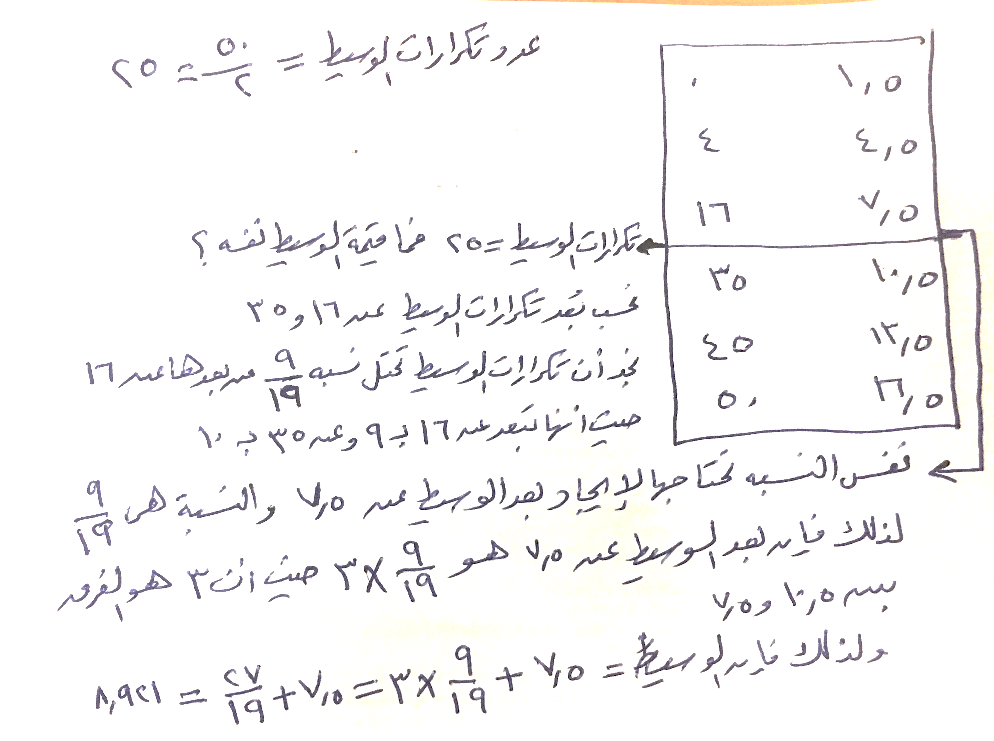
الوسيط

Slide 21
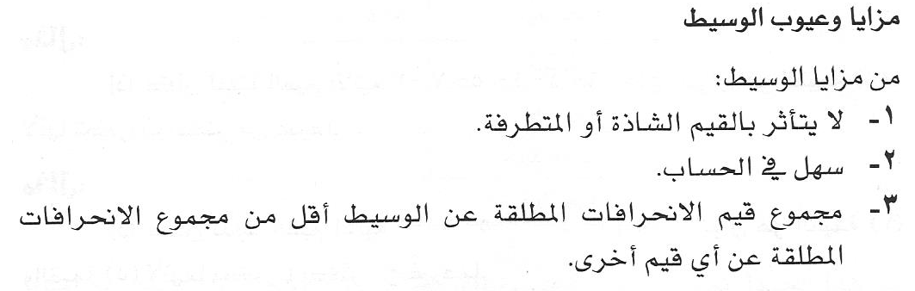
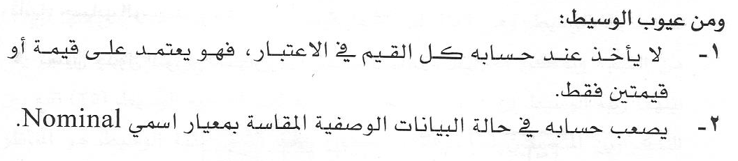
الوسيط

Slide 22
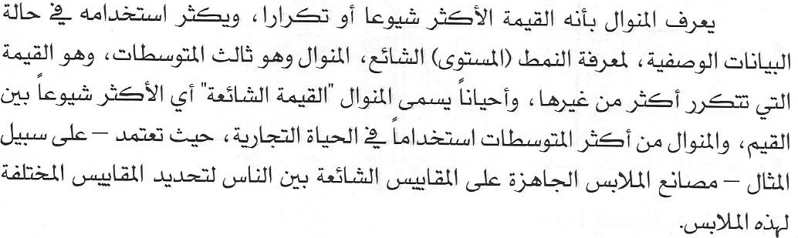
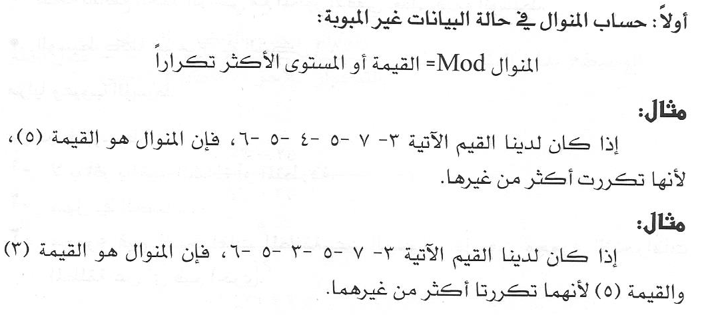
المنوال

Slide 23

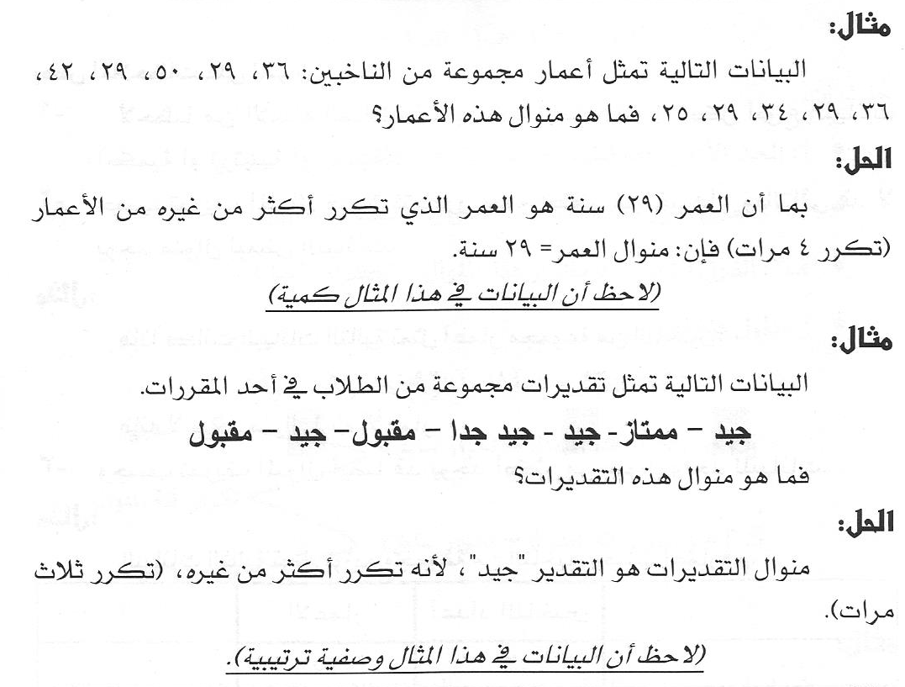
المنوال

Slide 24
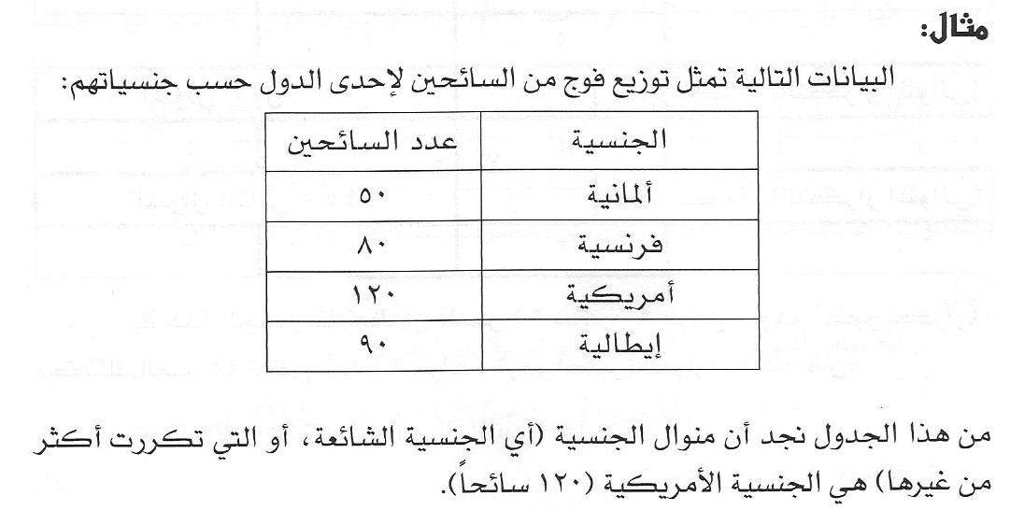
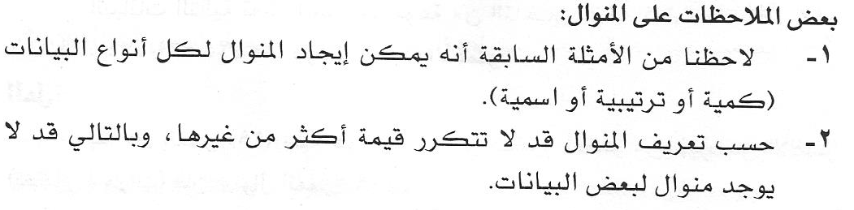
المنوال

Slide 25
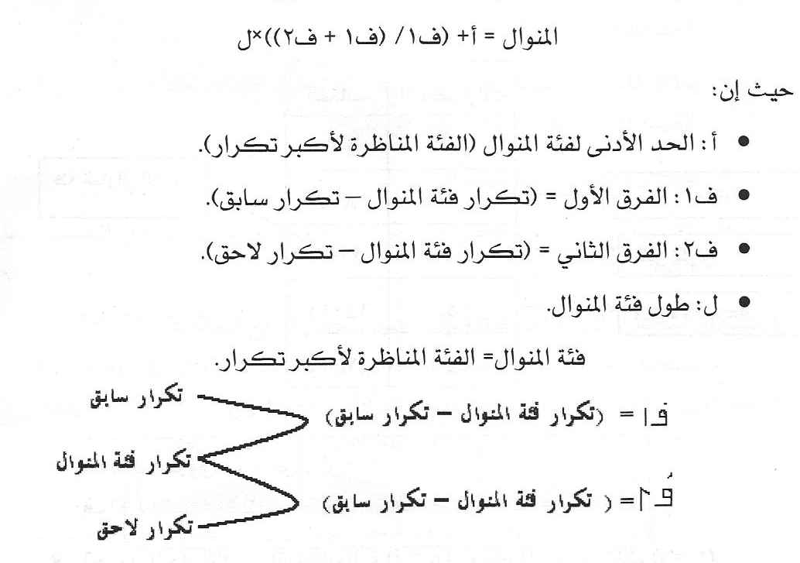
المنوال

Slide 26
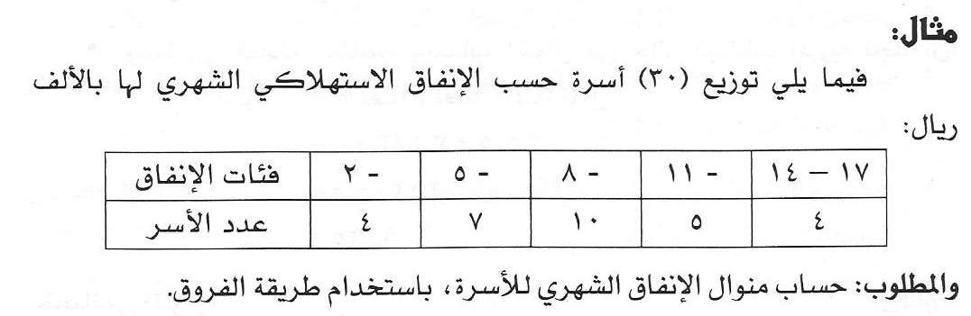
المنوال

Slide 27
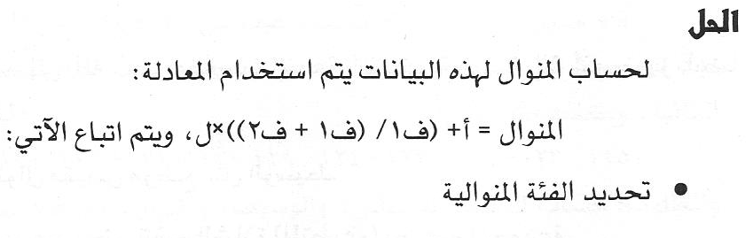
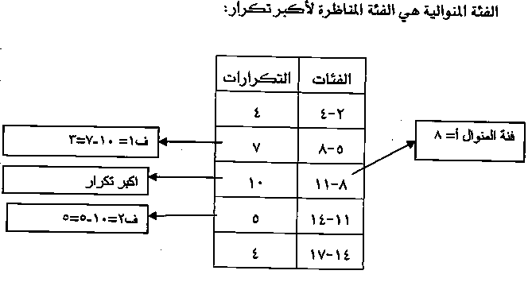
المنوال

Slide 28

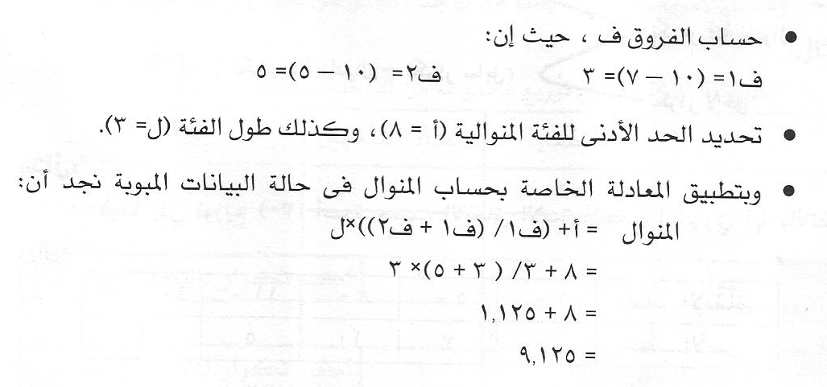
المنوال

Slide 29

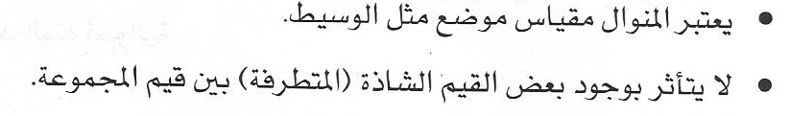
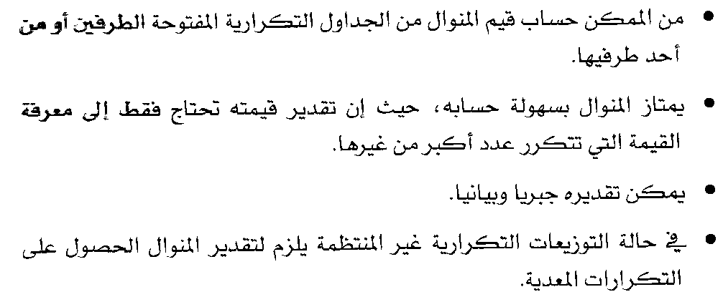
المنوال

Slide 30
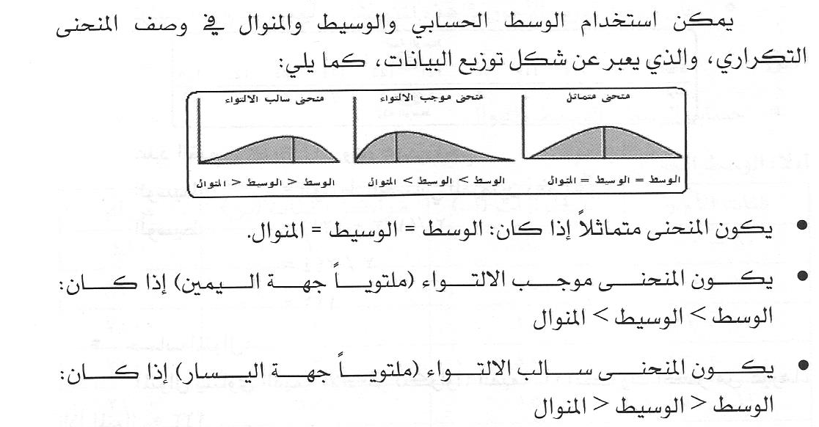
استخدام مقاييس النزعة المركزية في تحديد شكل وتوزيع البيانات

Slide 31
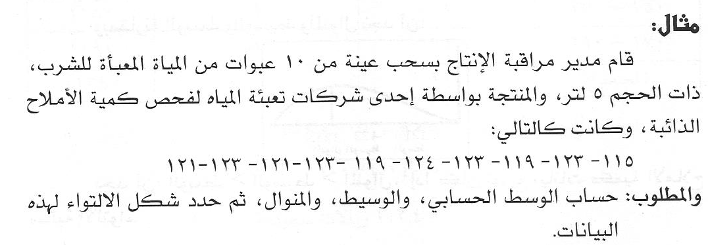
استخدام مقاييس النزعة المركزية في تحديد شكل وتوزيع البيانات
بالنسبة للبيانات غير المبوبة

Slide 32
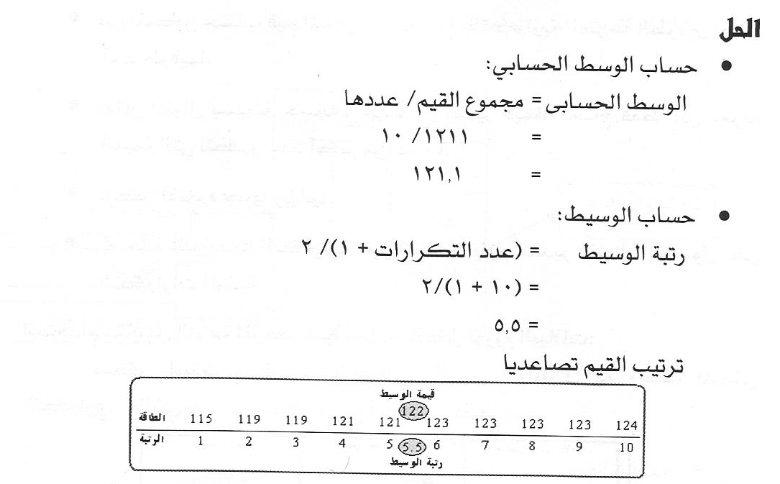
استخدام مقاييس النزعة المركزية في تحديد شكل وتوزيع البيانات
بالنسبة للبيانات غير المبوبة

Slide 33
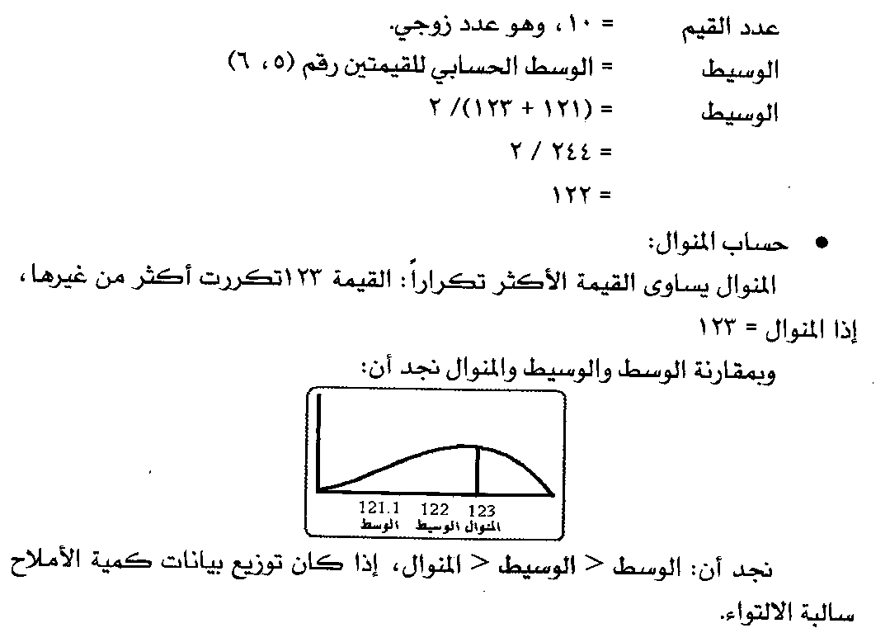

استخدام مقاييس النزعة المركزية في تحديد شكل وتوزيع البيانات
بالنسبة للبيانات غير المبوبة

Slide 34
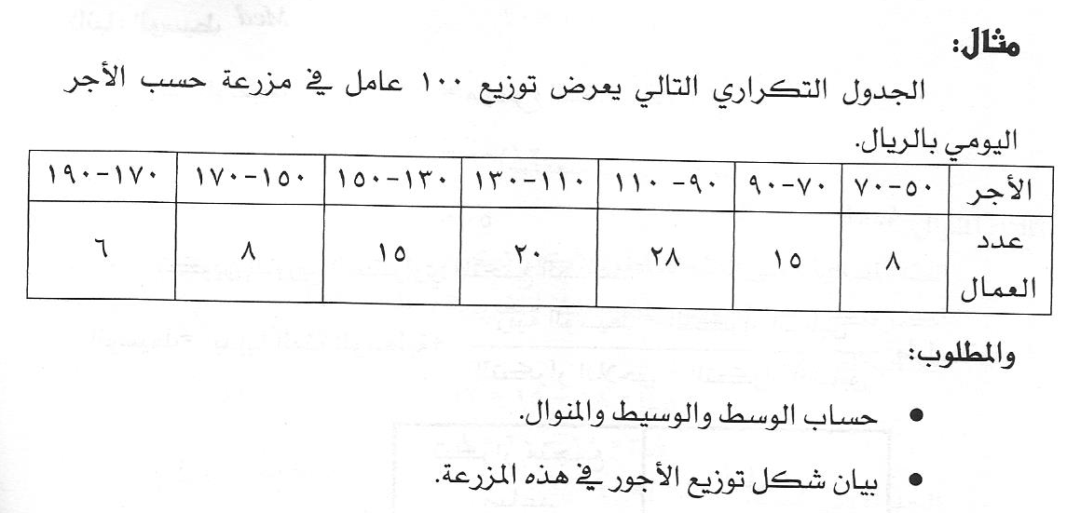
استخدام مقاييس النزعة المركزية في تحديد شكل وتوزيع البيانات
بالنسبة للبيانات المبوبة

Slide 35
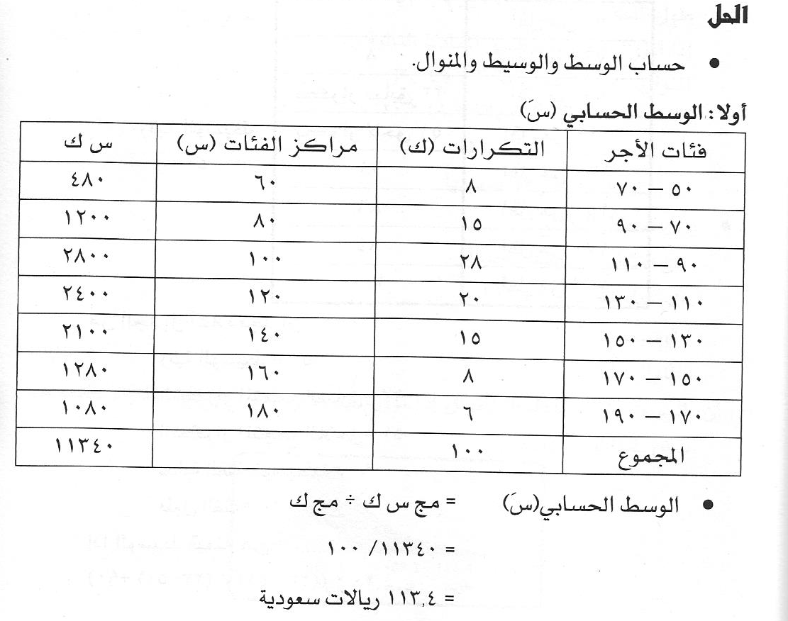
استخدام مقاييس النزعة المركزية في تحديد شكل وتوزيع البيانات
بالنسبة للبيانات المبوبة

Slide 36
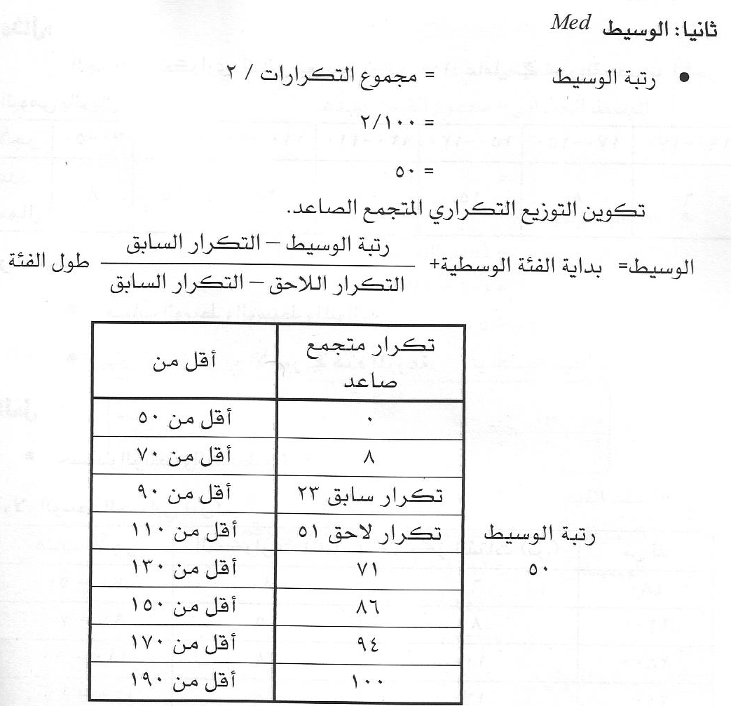
استخدام مقاييس النزعة المركزية في تحديد شكل وتوزيع البيانات
بالنسبة للبيانات المبوبة

Slide 37
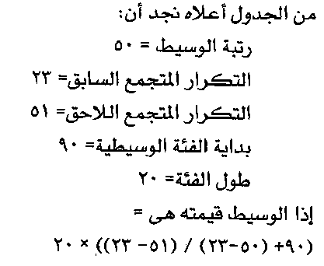
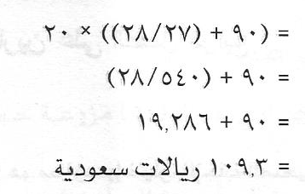
استخدام مقاييس النزعة المركزية في تحديد شكل وتوزيع البيانات
بالنسبة للبيانات المبوبة

Slide 38
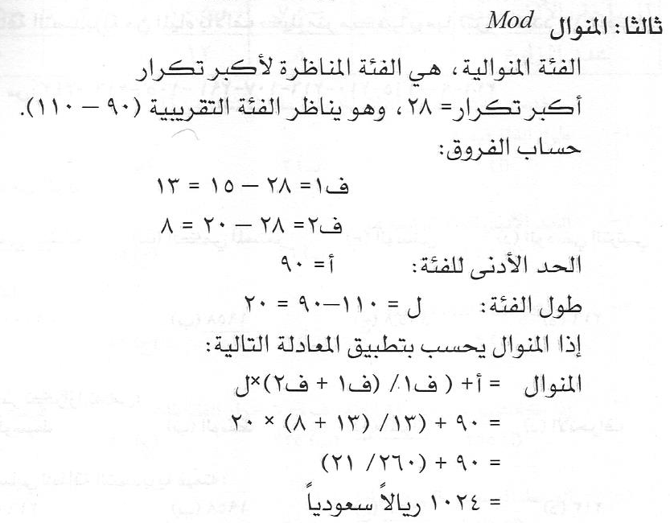
استخدام مقاييس النزعة المركزية في تحديد شكل وتوزيع البيانات
بالنسبة للبيانات المبوبة

Slide 39
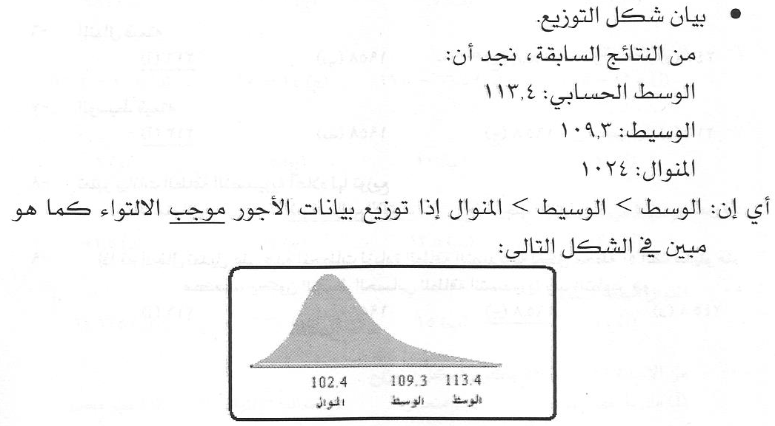
استخدام مقاييس النزعة المركزية في تحديد شكل وتوزيع البيانات
بالنسبة للبيانات المبوبة

Slide 40
نهاية الفصل الرابع
شكرا

